Slide 1
Южное управление министерства
образования и науки Самарской области
О реализации мероприятий национального проекта «Образование»
в государственном бюджетном общеобразовательном учреждении
средней общеобразовательной школе №1
имени Героя Советского Союза И.М. Кузнецова с. Большая Черниговка муниципального района Большечерниговский Самарской области

Slide 2
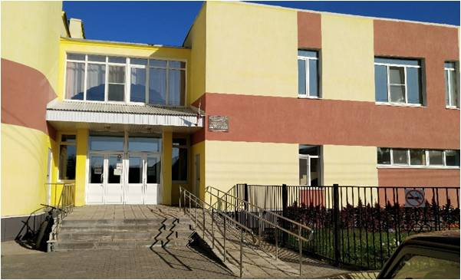
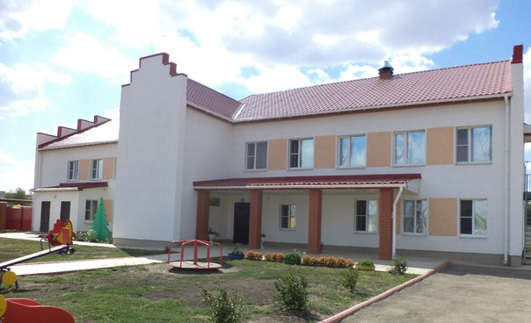
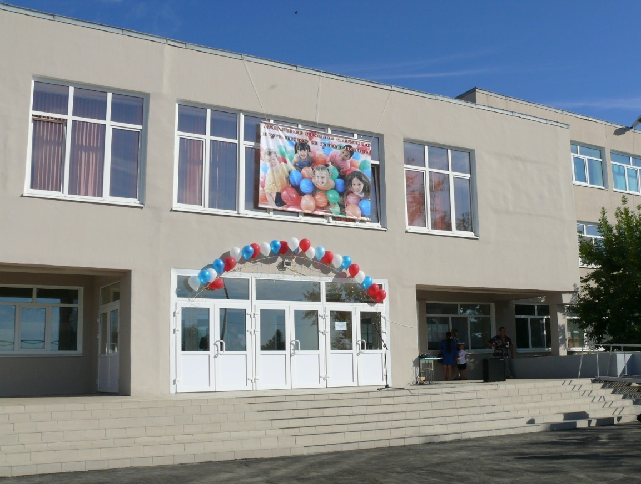
ГБОУ СОШ №1 им. И.М. Кузнецова с. Большая Черниговка
СП «Центр детского творчества»
СП детский сад «Светлячок»
Количество обучающихся - 1735
Количество воспитанников - 200
Количество обучающихся - 311

Slide 3
Национальный проект «Образование»
ГБОУ СОШ №1 им. И.М. Кузнецова с. Большая Черниговка принимает активное участие в реализации региональных составляющих Федерального проекта
НП «Образование»:
Современная школа
Успех каждого ребёнка
Поддержка семей, имеющих детей
Цифровая образовательная среда
Учитель будущего
Социальная активность

Slide 4
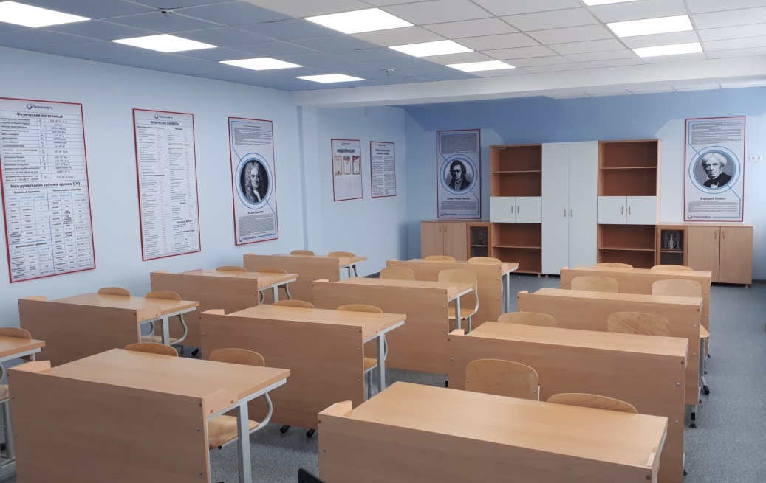
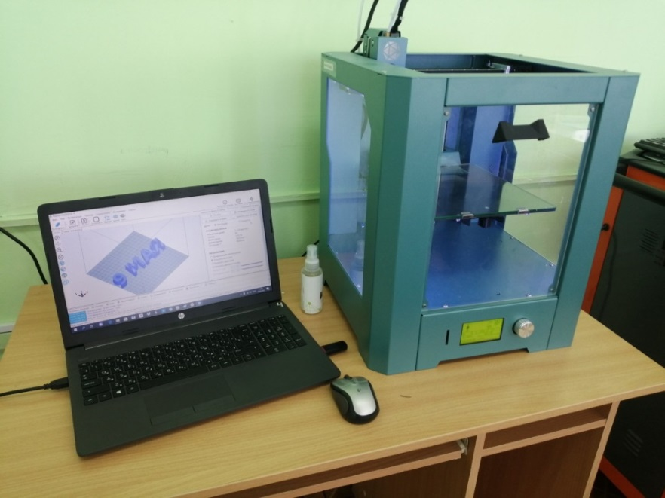
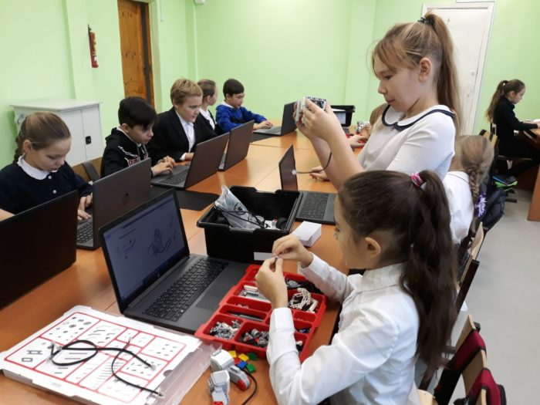
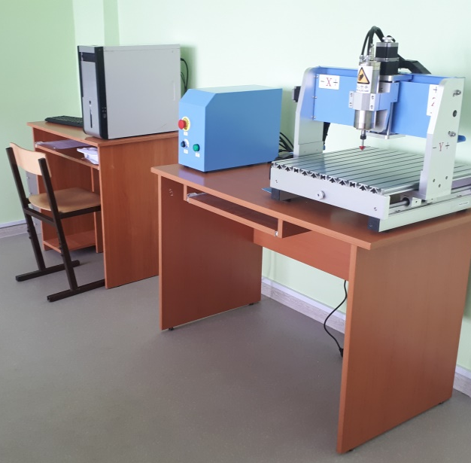
Проект «Современная школа»
Получено современное оборудование для реализации образовательной области «ТЕХНОЛОГИЯ» – сентябрь 2019г.
https://vk.com/video-174029867_456239022
В рамках «Корпоративной благотворительной программы ПАО «Транснефть» развития школьного образования на 2017-2019г.» отремонтированы и оснащены современным оборудованием кабинеты математики, физики, химии – 2018г.

Slide 5
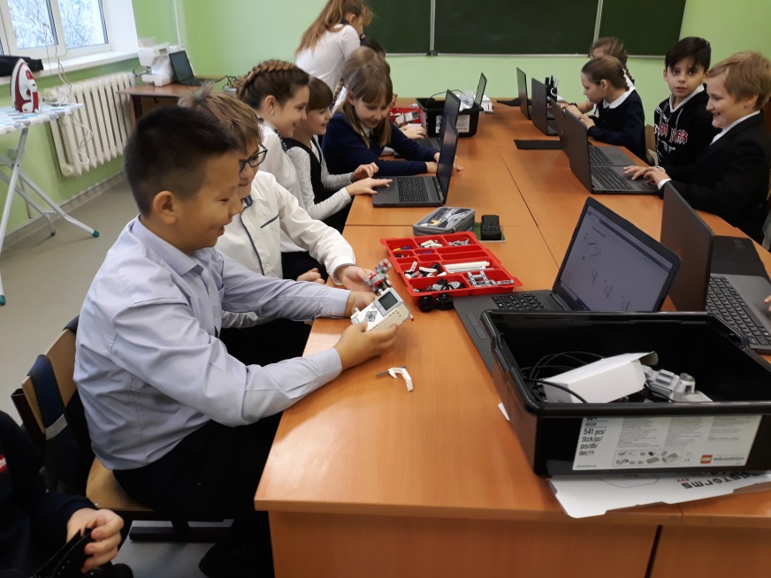
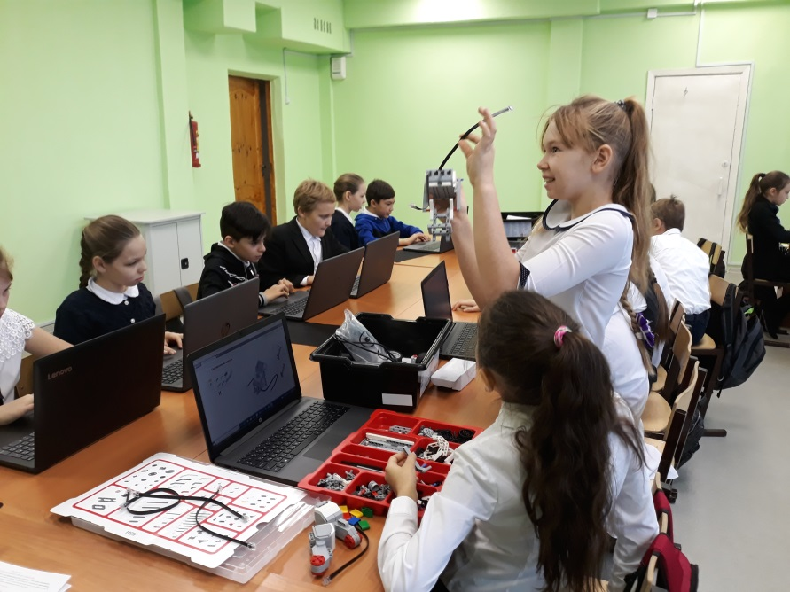
Проект «Современная школа»
Современный кабинет «Технология» позволяет:
изучать отдельные темы и модули программ основного общего образования по информатике, технологии, ОБЖ, физике;
осваивать программы внеурочной деятельности по робототехнике, 3D моделированию, медиа творчеству, программированию;
реализовывать программы дополнительного образования технической направленности;
проводить экскурсии, открытые занятия для обучающихся других ОУ Южного управления.

Slide 6
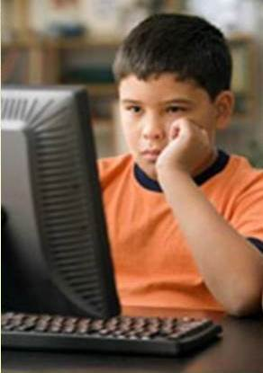
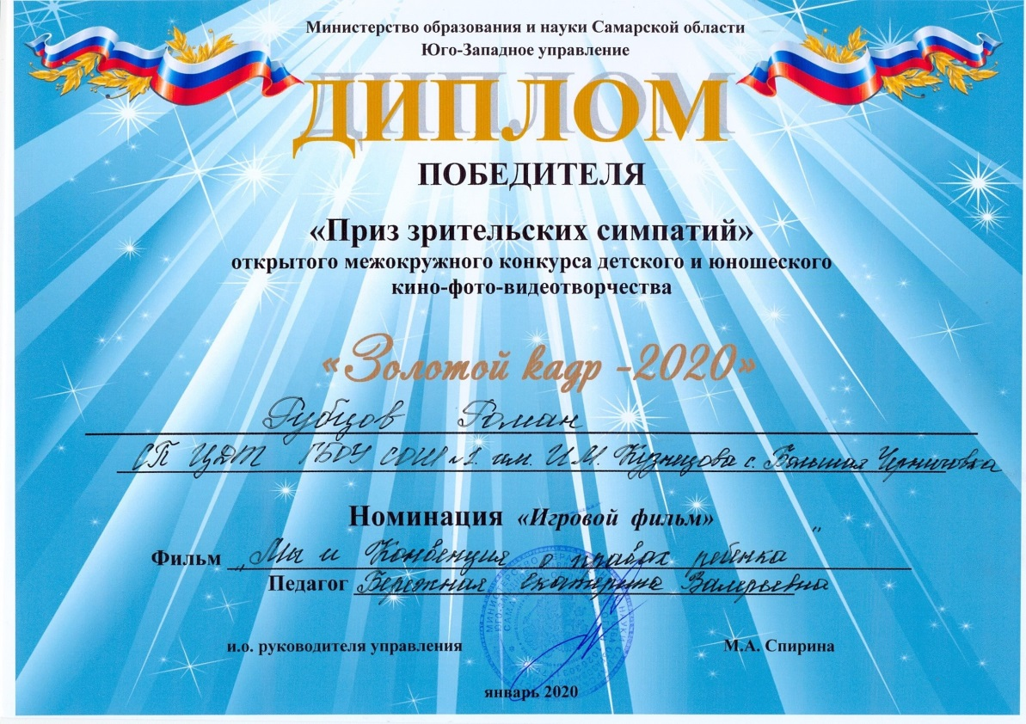
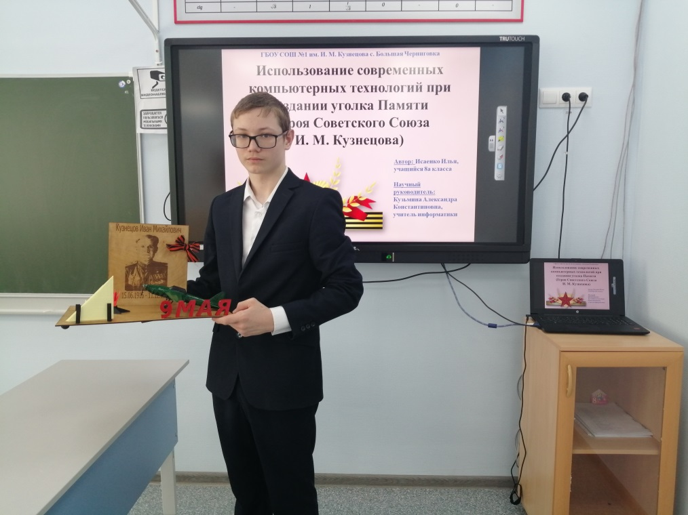
Проект «Современная школа»
Кабинет «ТЕХНОЛОГИЯ» (первые успехи)
V открытая региональная научно-техническая конференция «Современные компьютерные технологии 3D моделирования и проектирования». Секция «Художественное моделирование 8-9 класс»
Исаенко Илья – 1 место
Открытый межокружной конкурс «Золотой кадр – 2020». Номинация «Игровой фильм»
Рубцов Роман – Диплом победителя
Областной конкурс творческих работ детей с ОВЗ «Шире круг». Номинация «Компьютерные презентации»
Захаров Андрей – 2 место.

Slide 7
Проект «Успех каждого ребенка»
Число учащихся ОО, принявших участие в мероприятиях детского технопарка «Кванториум – 63 регион», чел. | 2019 | 2020
Регион | 8000 | 17935
Округ | 245 | 250
ГБОУ СОШ №1 им. И.М. Кузнецова с. Большая Черниговка | 50 (16%) | 60 (19%)
Число учащихся ОО, принявших участие в открытых онлайн-уроках «Проектория», чел. | 2019 | 2020
Регион | 81900 | 124502
Округ | 996 | 1512
ГБОУ СОШ №1 им. И.М. Кузнецова с. Большая Черниговка | 260 чел. 83% | 260 чел. 83%
Число детей округа, получивших рекомендации по построению индивидуального учебного плана в соответствии с выбранными профессиональными компетенциями (профессиональными областями деятельности) в том числе по итогам участия в проекте «Билет в будущее» (чел.) | 2019 | 2020
Округ | 75 | 90
ГБОУ СОШ №1 им. И.М. Кузнецова с. Большая Черниговка | 24 | 30

Slide 8
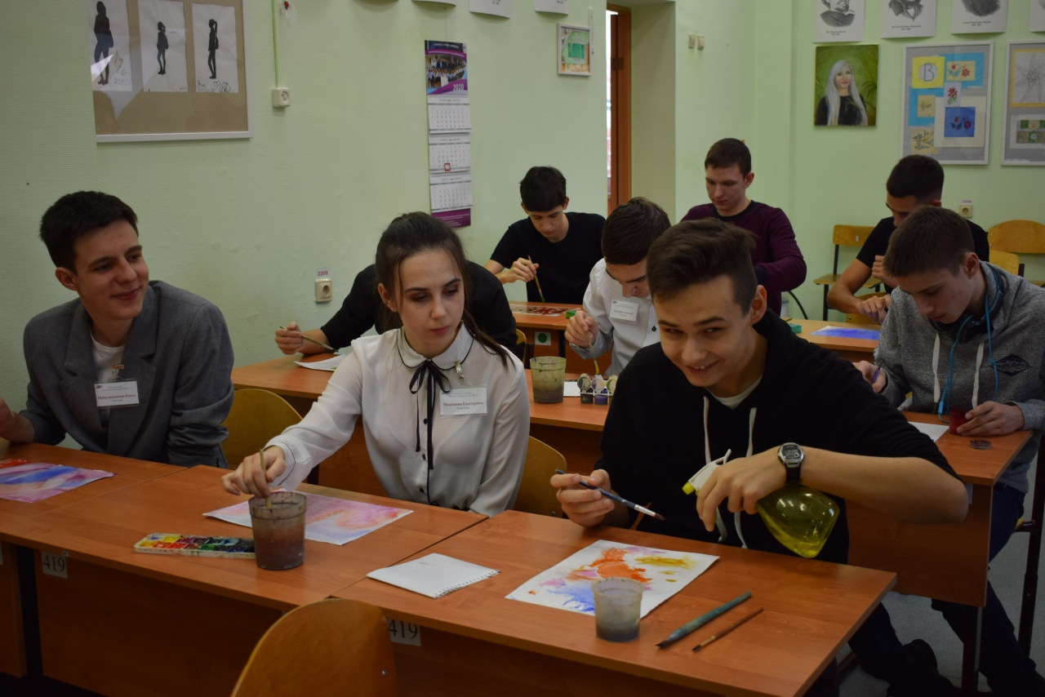
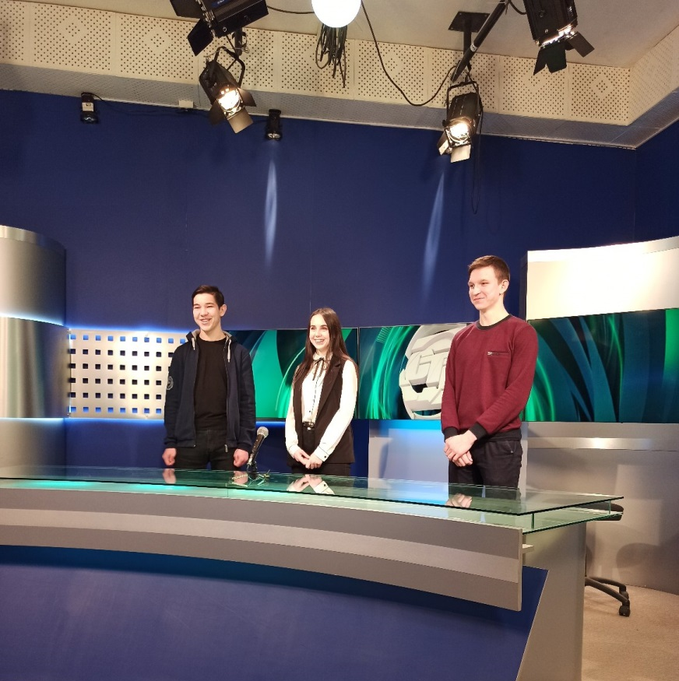
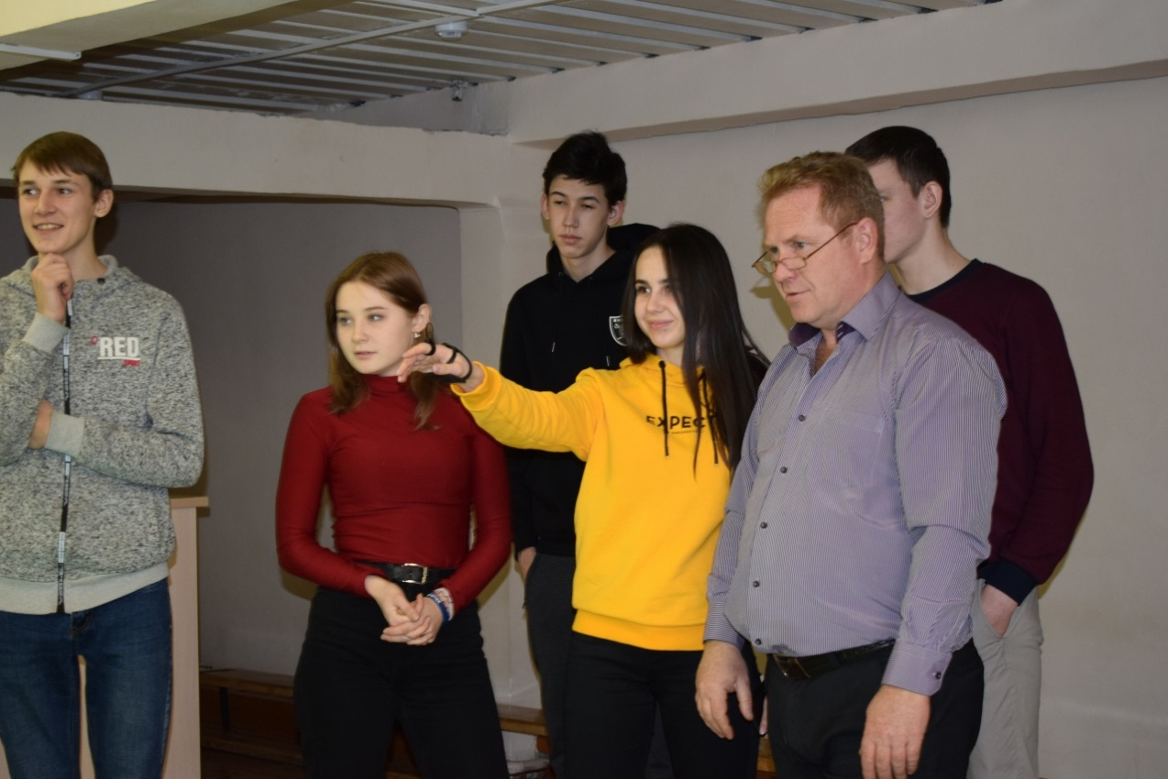
Проект «Успех каждого ребенка»
Численность обучающихся округа, вовлеченных в деятельность профильных смен Регионального центра для одаренных детей «Вега», человек | 2020
Регион | 1000
Округ | 32
ГБОУ СОШ №1 им. И.М. Кузнецова с. Большая Черниговка | 4
Обучающаяся 10 класса Чуканова Екатерина приняла участие в специализированной профильной смене «Математика – Информатика – 10» структурного подразделения «Вега» на базе ГБНОУ «Самарский региональный центр одаренных детей». (февраль 2020г.)

Slide 9
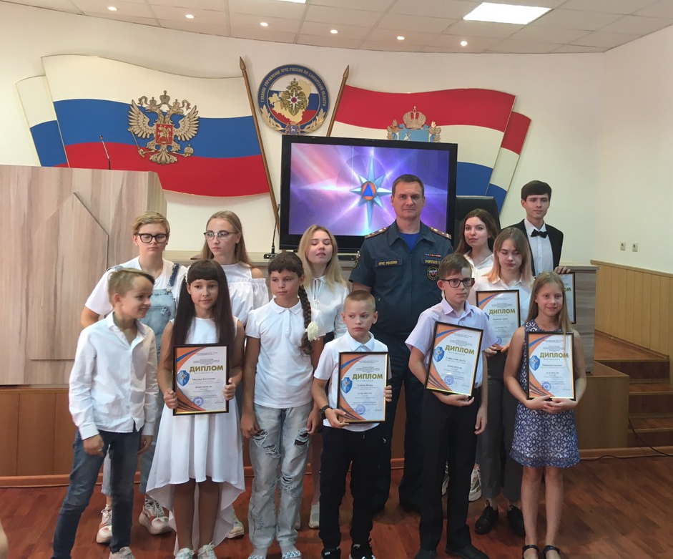
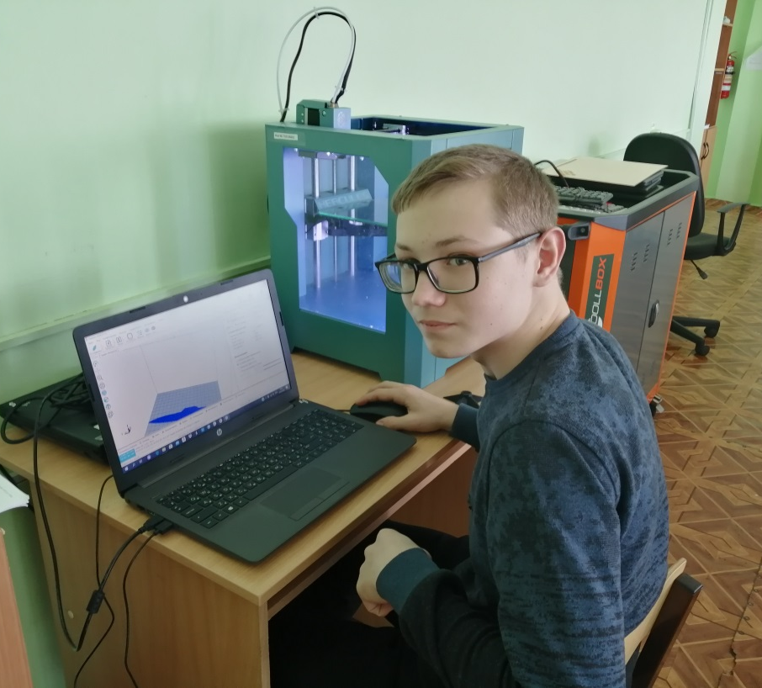
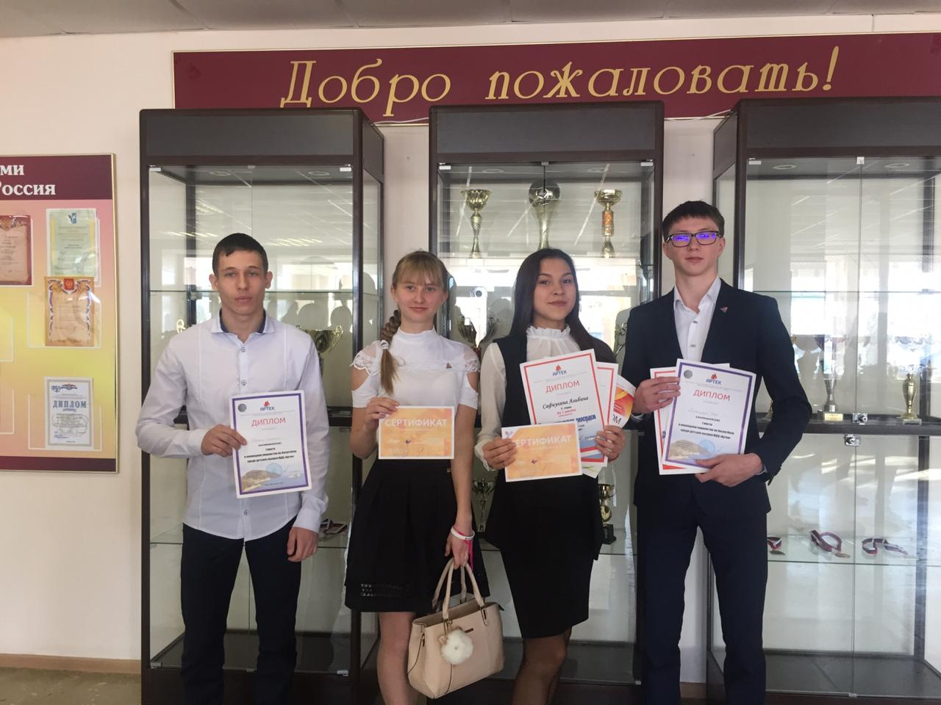
Региональный проект «Успех каждого ребёнка»
В ОУ созданы все условия для достижения обучающимися высоких результатов:
Поездка в «Артек» – 4 человека
Областной конкурс детских и молодежных агитбригад и театральных коллективов «Мы этой памяти верны» – 2 место (2018 г., 2019 г.)
Областной конкурс детских мини-проектов «На защите моих прав» - 2 место
VI конкурс детского научно-технического творчества «Азбука науки», посвященный 85-летию со дня рождения Ю.А. Гагарина - 1 место
Региональный этап Международного Фестиваля астрономии и космонавтики – 3 место
Областной конкурс «Взлет» - 2 человека (высокая оценка рецензентов)
Окружной конкурс «Ученик года Южного управления – 2019» - 1 место
III Всероссийский героико-патриотический фестиваль «Звезда спасения» – 3 место

Slide 10
Проект «Успех каждого ребенка»
Охват детей в возрасте от 5 до 18 лет дополнительным образованием | 2019 | 2020
Регион | 78,5% | 78,5%
Округ | 90,4% | 92,1%
ГБОУ СОШ №1 им. И.М. Кузнецова с. Большая Черниговка | 97% | 97%
Для родителей и детей на школьном сайте размещен Навигатор дополнительного образования детей Самарской области
https://asurco.ru/navigator

Slide 11
Региональный проект «Успех каждого ребёнка»
СП «Центр детского творчества»
Общее количество обучающихся – 1735 человек
Направления деятельности:
художественное – 429 человек (15 объединений);
социально-педагогическое – 123 человека (9 объединений);
естественно-научное – 45 человек (3 объединения);
туристско-краеведческое – 23 человека (2 объединения);
физкультурно-спортивное – 750 человек (22 объединения);
техническое – 365 человек (14 объединений)
В 2020 году планируется открытие детского мини-технопарка на базе СП «ЦДТ»
Планируется увеличение количества обучающихся в объединениях технической направленности на 125 человек

Slide 12
Проект «Цифровая образовательная среда»
С 2018 года обеспечен доступ к высокоскоростному Интернет-соединению (50 Мбит/с)
Доля обучающихся по программам общего образования, дополнительного образования для детей и среднего профессионального образования, для которых формируется цифровой образовательный профиль и индивидуальный план обучения с использованием федеральной информационно-сервисной платформы цифровой образовательной среды, в общем числе обучающихся по указанным программам (%) | 2019 | 2020
Регион | 28 | 15
Округ | 28 | 15
ГБОУ СОШ №1 им. И.М. Кузнецова с. Большая Черниговка | 2 | 10
Доля педагогических работников общего образования, прошедших повышение квалификации в рамках периодической аттестации в цифровой форме с использованием информационного ресурса "одного окна" (%)
Регион | 3 | 5
Округ | 8 | 5,1
ГБОУ СОШ №1 им. И.М. Кузнецова с. Большая Черниговка | 2 | 10
Доля обучающихся по программам общего образования и СПО, использующих федеральную информационно-сервисную платформу цифровой образовательной среды для "горизонтального" обучения и неформального образования (%)
Регион | 1 | 3
Округ | 1 | 3
ГБОУ СОШ №1 им. И.М. Кузнецова с. Большая Черниговка | 0 | 3

Slide 13
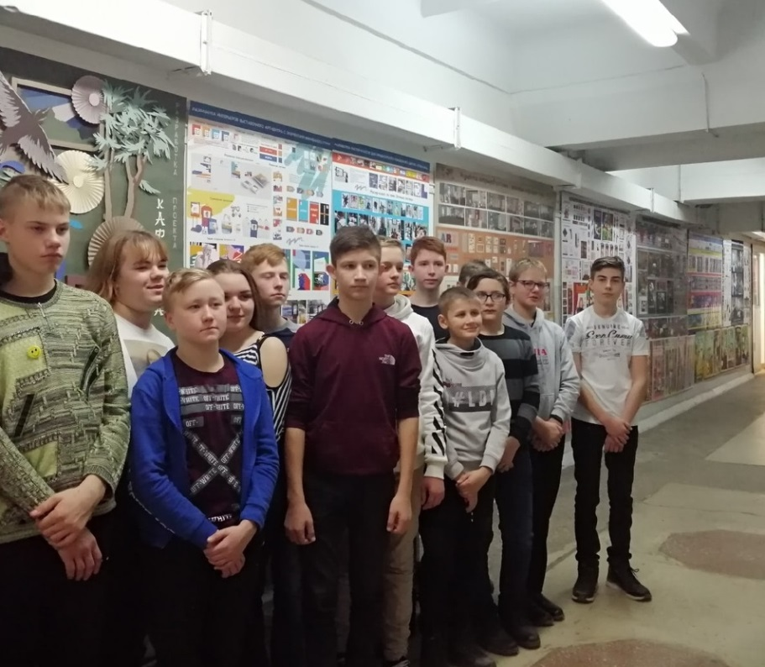
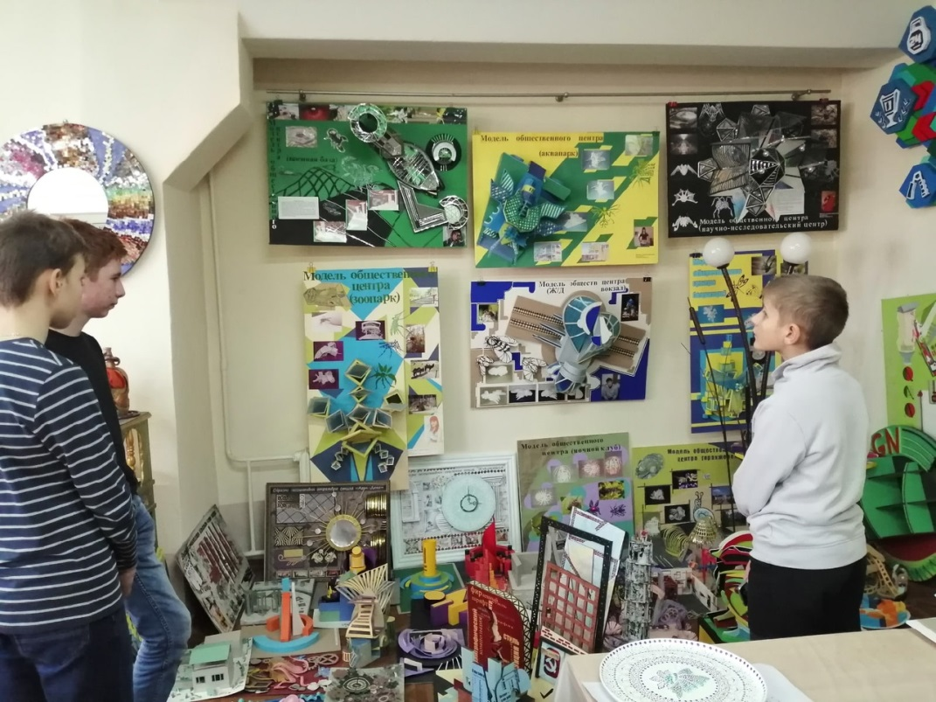
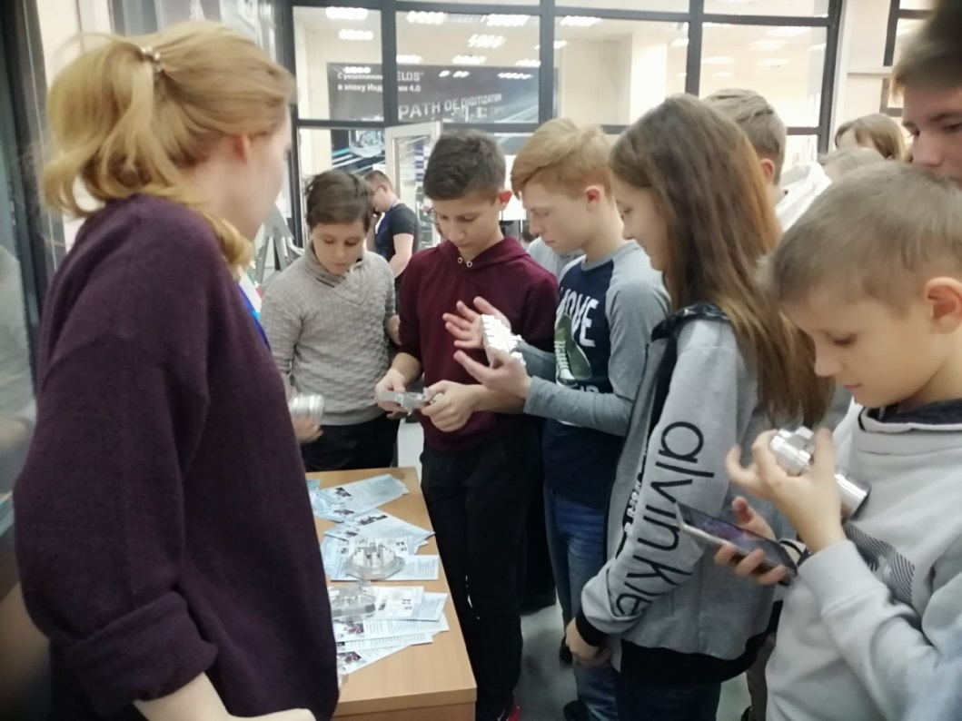
Проект «Молодые профессионалы»
Обучающиеся 7-8 классов побывали на чемпионате «Молодые профессионалы» (Worldskills Russia) в Самарском Поволжском государственном колледже. Ребята познакомились с рабочими компетенциями: токарные работы на станках с ЧПУ, информационные технологии, туризм, дизайн, декоративно-прикладное искусство.
Доля учащихся 6-11 классов общеобразовательных организаций, участвующих в движении «Молодые профессионалы» (Worldskills Russia), (%) | 2019 | 2020
Регион | 10 | 15
Округ | 9,7 | 15
ГБОУ СОШ №1 им. И.М. Кузнецова с. Большая Черниговка | 3% (10 чел.) | 15% (43 чел.)

Slide 14
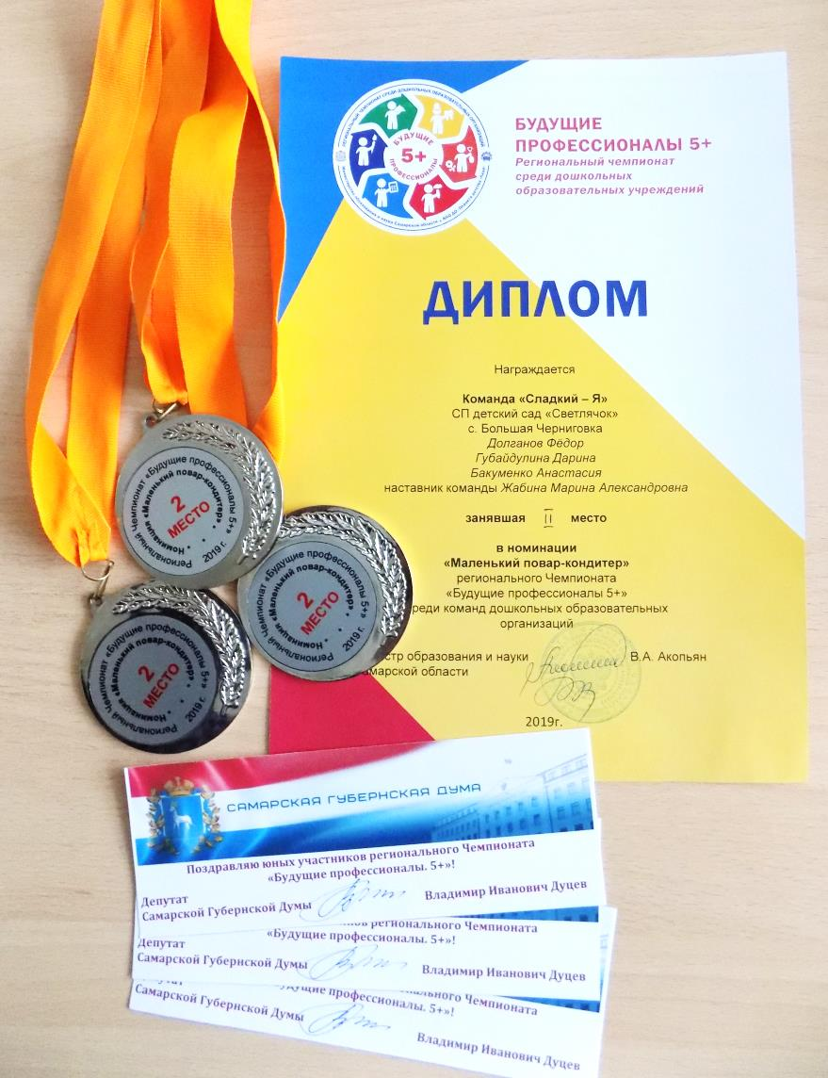
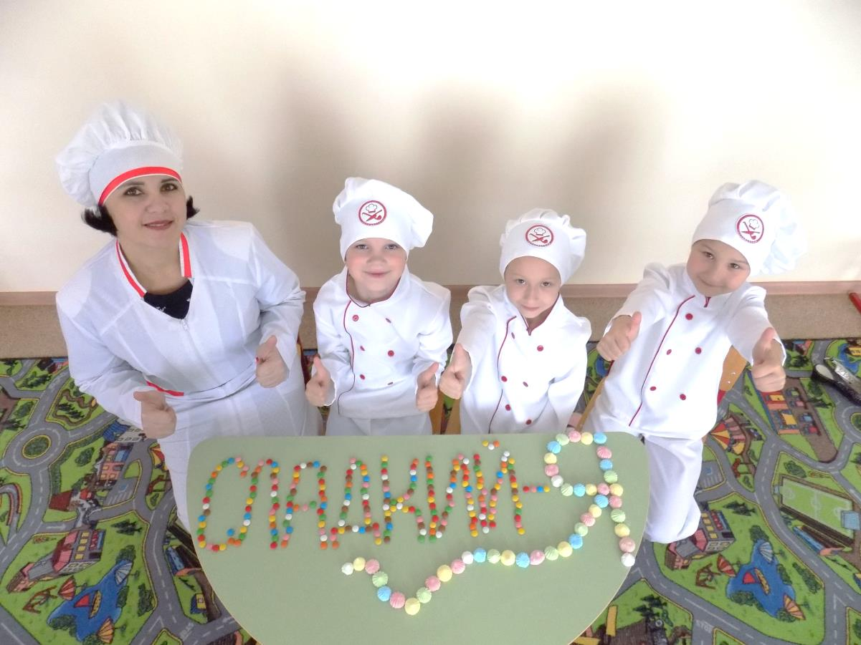
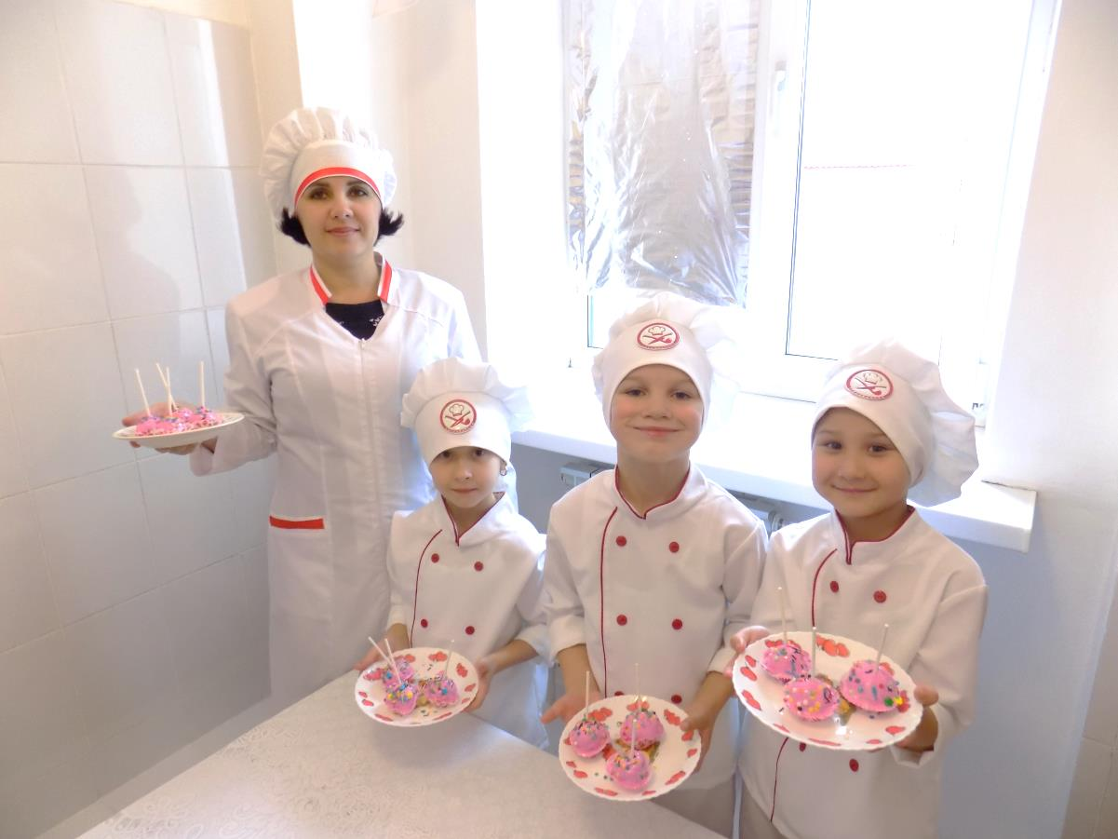
«Будущие профессионалы 5+»
Команда СП Детский сад «Светлячок» ГБОУ СОШ №1 им. И.М. Кузнецова с. Большая Черниговка – «Сладкий Я» стали серебряными призерами I регионального Чемпионата «Будущие профессионалы 5+» (Worldskills Russia).

Slide 15
Проект «Учитель будущего»
В 2019 году команда из 3-х педагогов ОУ (Попова И.В. – учитель начальных классов, Кузьмина А.К. – учитель информатики, Филякина Е.А. – учитель истории и обществознания) приняли участие в профессиональном конкурсе «Учитель будущего».

Slide 16
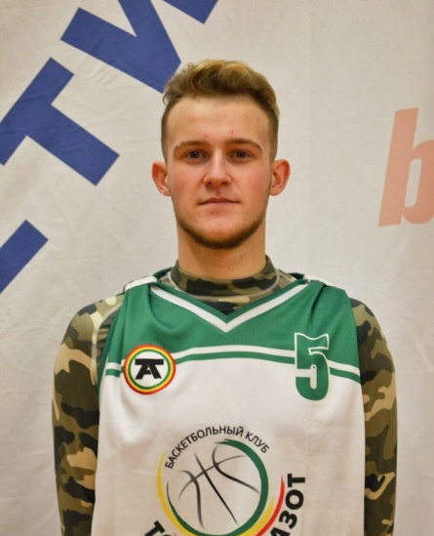
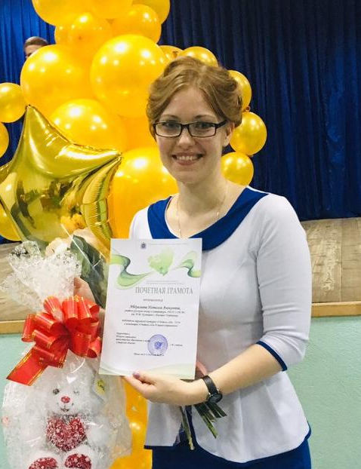
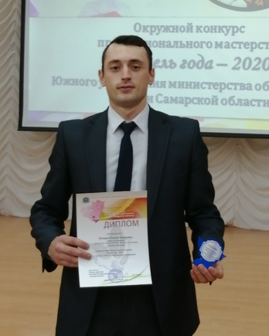
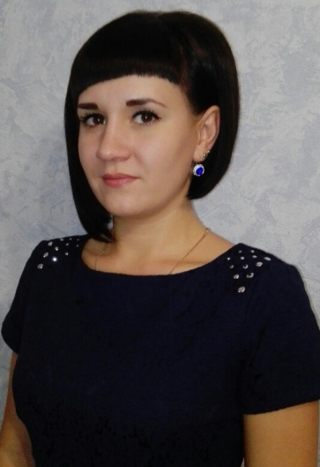
Проект «Учитель будущего»
Профессиональное развитие молодых педагогов в ГБОУ СОШ №1 им. И.М. Кузнецова осуществляется через:
курсы повышения квалификации;
участие в семинарах, конференциях;
«Клуб молодого педагога»;
конкурсы профессионального мастерства;
наставничество (охвачено 100% молодых педагогов)
Шеленцов
Александр Вячеславович
Высокие спортивные достижения
обучающихся
Абдуллаева
Наталья Алексеевна
Победитель окружного конкурса «Учитель года – 2018»
Лауреат областного конкурса «Учитель года – 2019»
Комаров
Алексей Валерьевич
Призер окружного конкурса «Учитель года - 2019»
Кузьмина
Александра Константиновна
Призер конкурса «Молодой учитель»

Slide 17
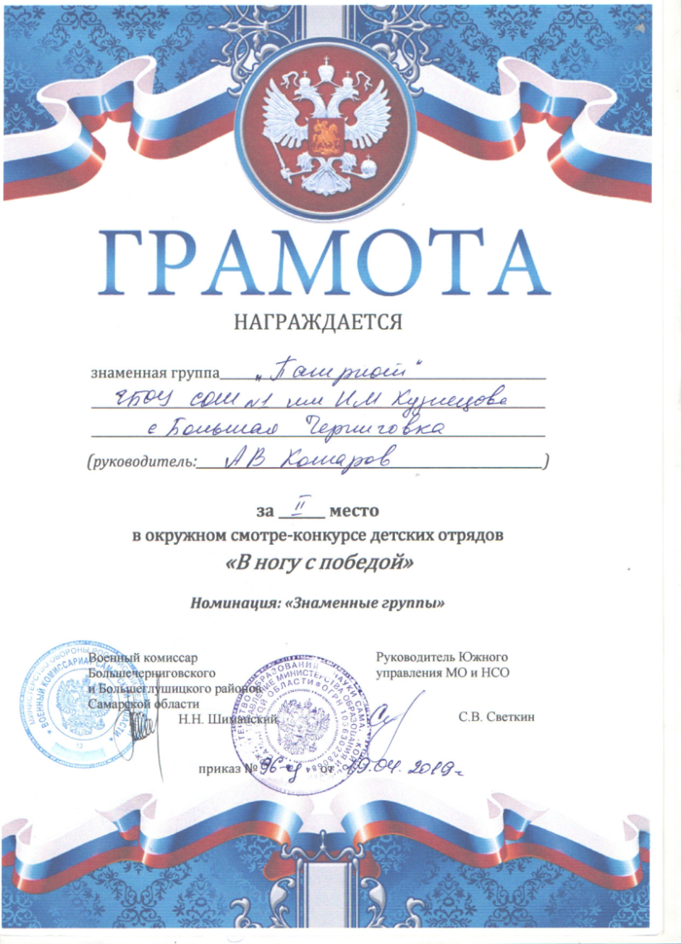
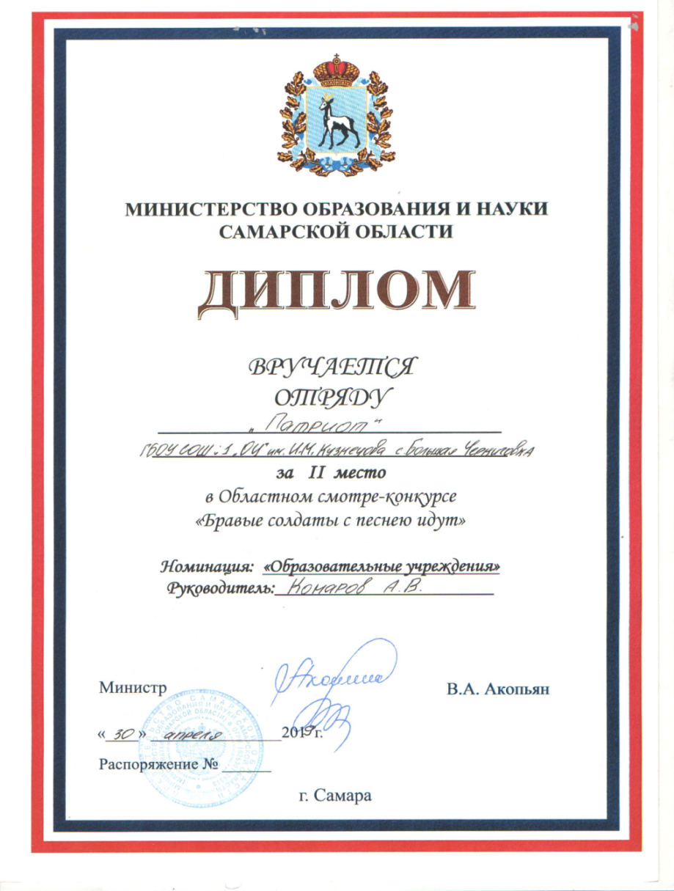
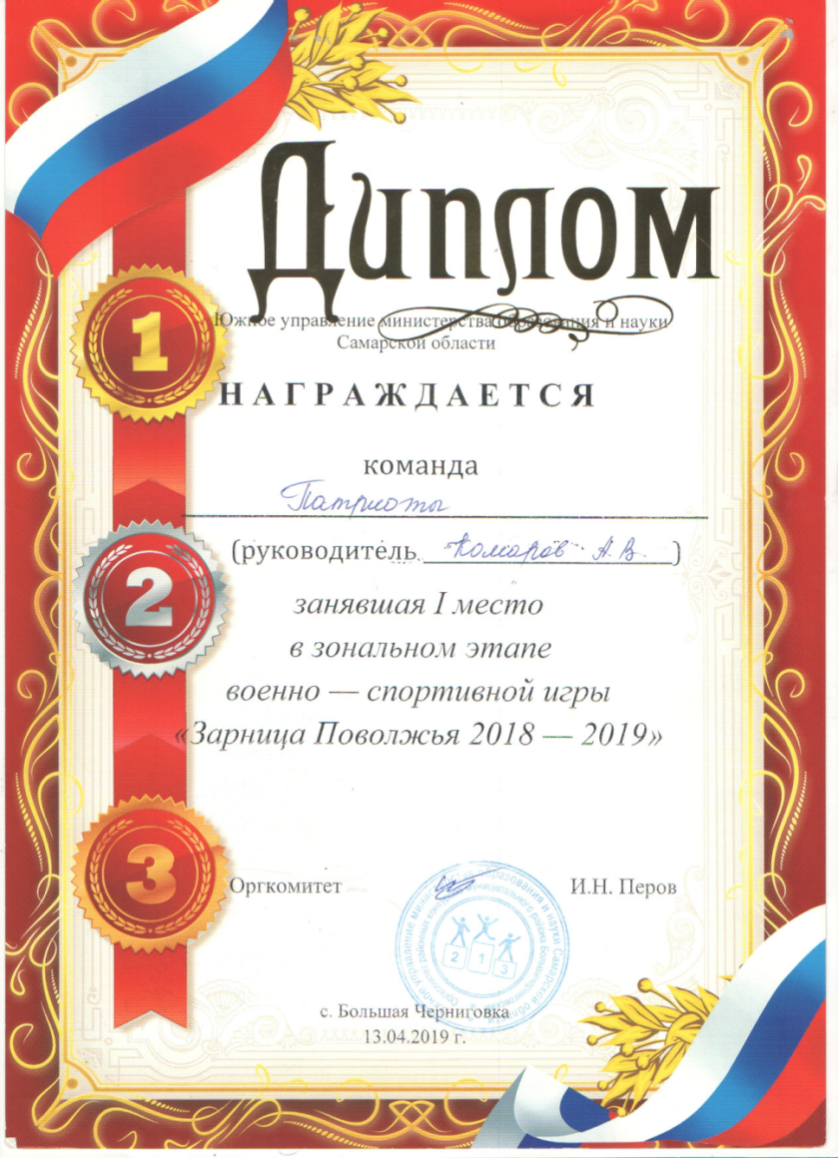
Проект «Социальная активность»
Численность обучающихся, вовлеченных в деятельность общественных объединений на базе образовательных организаций общего образования, среднего и высшего профессионального образования, накопительным итогом (тыс.чел.) | 2019 | 2020
Регион | 135 | 140
Округ | 1,258 | 1,425
ГБОУ СОШ №1 им. И.М. Кузнецова с. Большая Черниговка Российское движение школьников Юнармия | 138 (44%) 34 104 | 140 (45%) 34 106

Slide 18
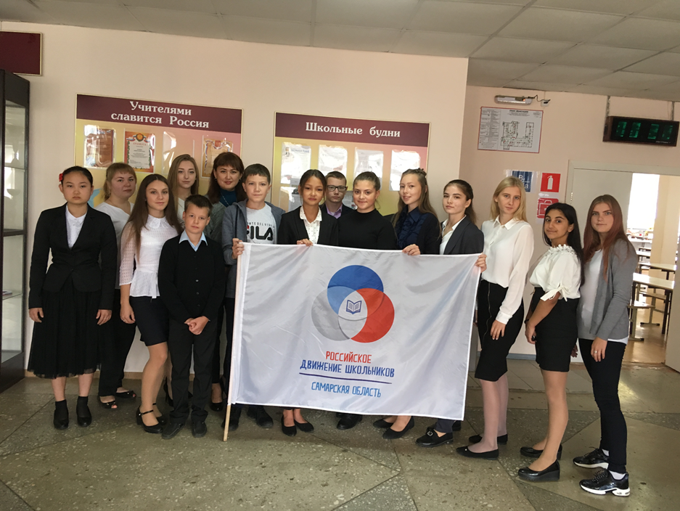
Проект «Социальная активность»
В ГБОУ СОШ №1 им. И.М. Кузнецова с. Большая Черниговка действует волонтерский отряд «Новое поколение».
11 обучающихся ОУ зарегистрированы на сайте: https://добровольцыроссии.рф
Программа деятельности отряда представлена на всероссийском конкурсе «Добро не уходит на каникулы».
Результат конкурса –грантовая поддержка 260 тыс. руб.
Средства направлены на дальнейшее развитие волонтерской деятельности в соответствии с представленной программой.

Slide 19
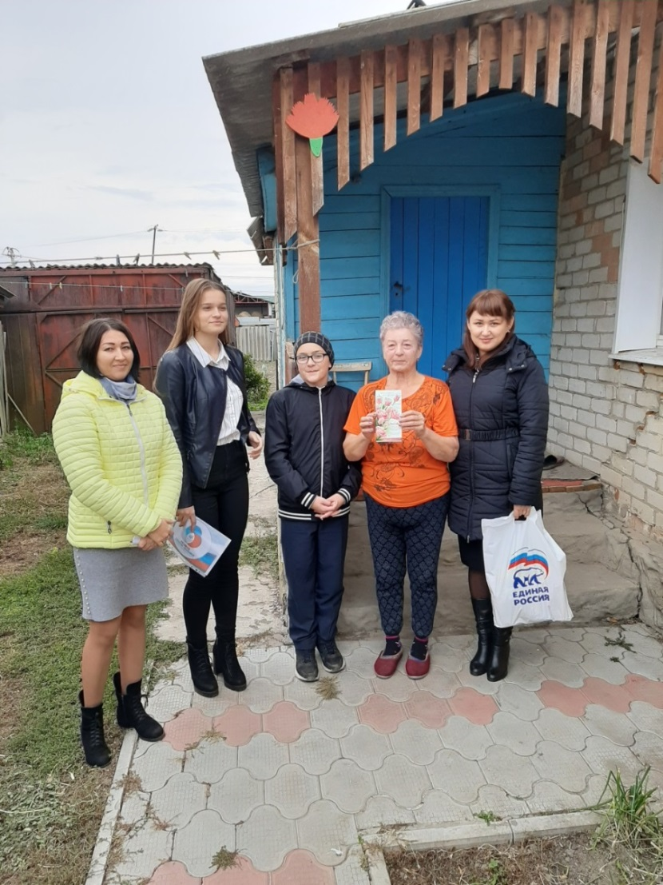
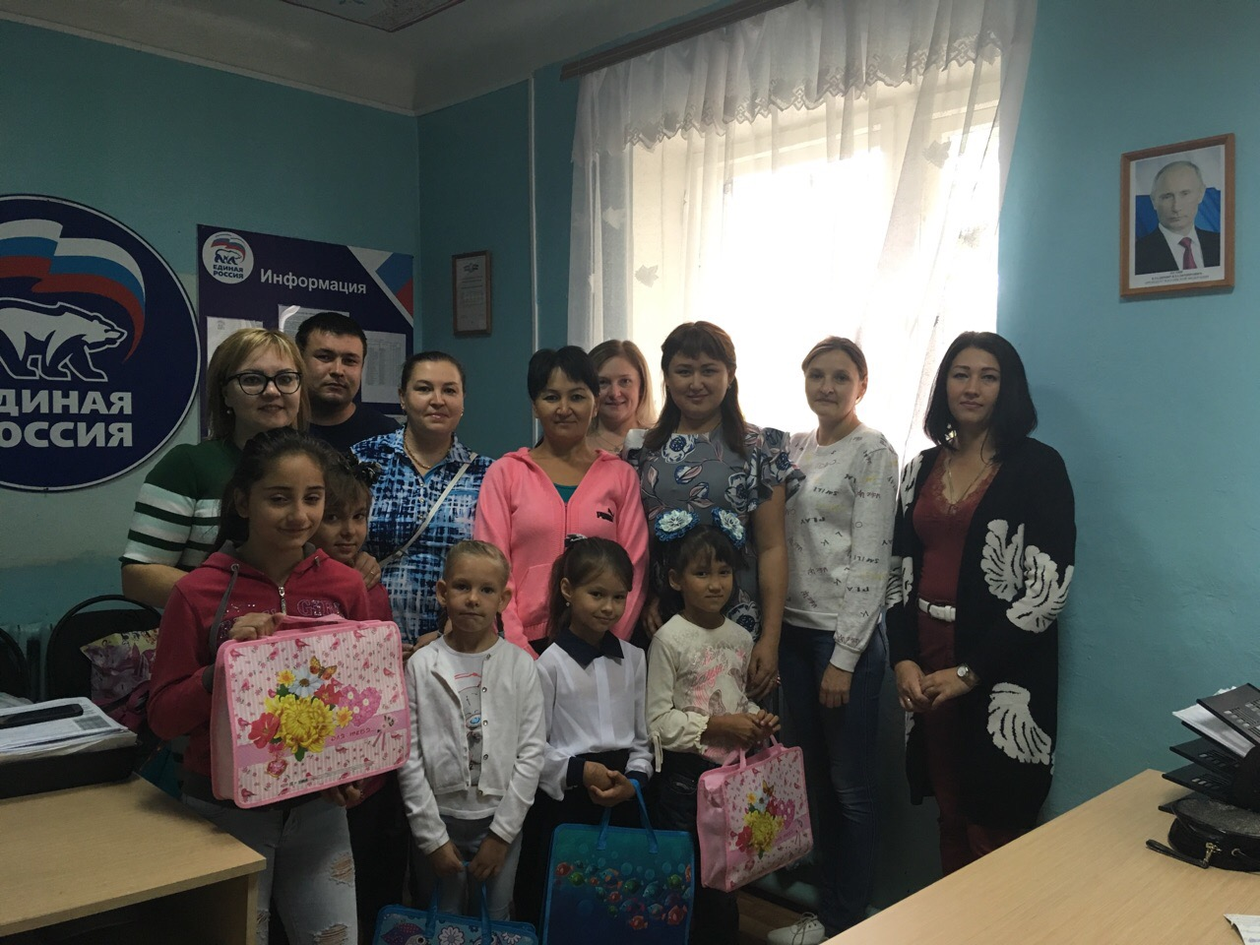
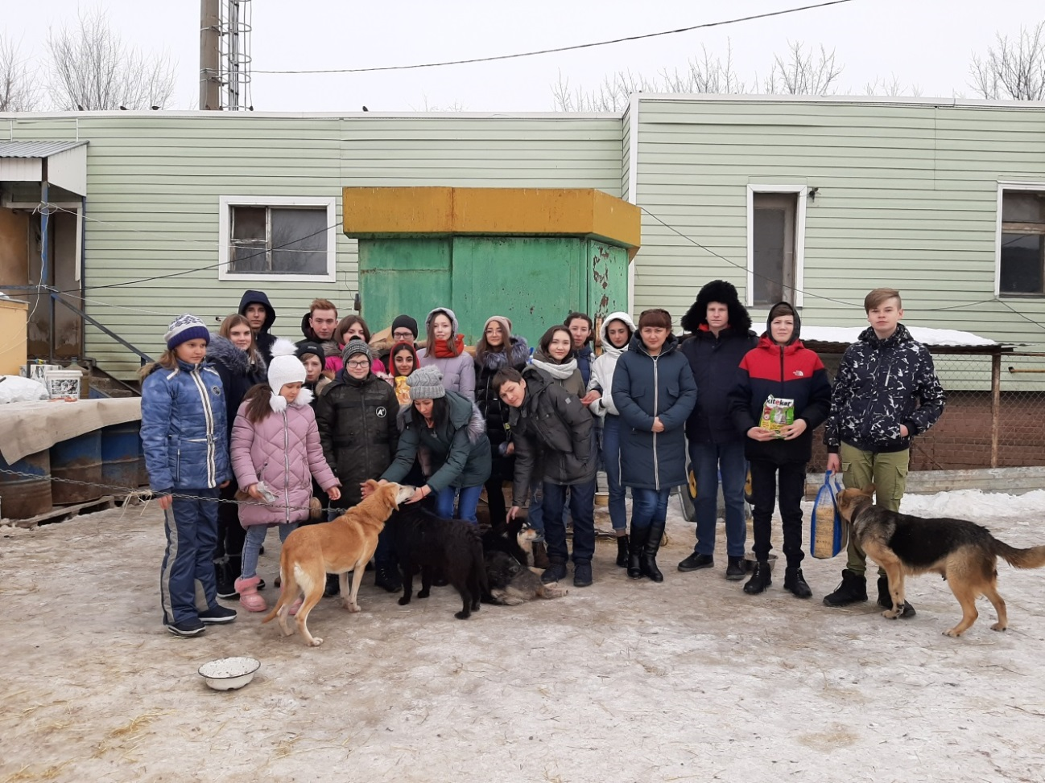
Проект «Социальная активность»
В рамках проекта «Дорогою добра» проведены акции:
акция «Соберем ребенка в школу»;
акция «Сохраним зеленый наряд Самарской губернии» (собрано 14 т. 849 кг макулатуры).
Вырученные средства (62,5 тыс. руб.) направлены на помощь одиноким пожилым людям, детям-инвалидам, животным приюта «Надежда».

Slide 20
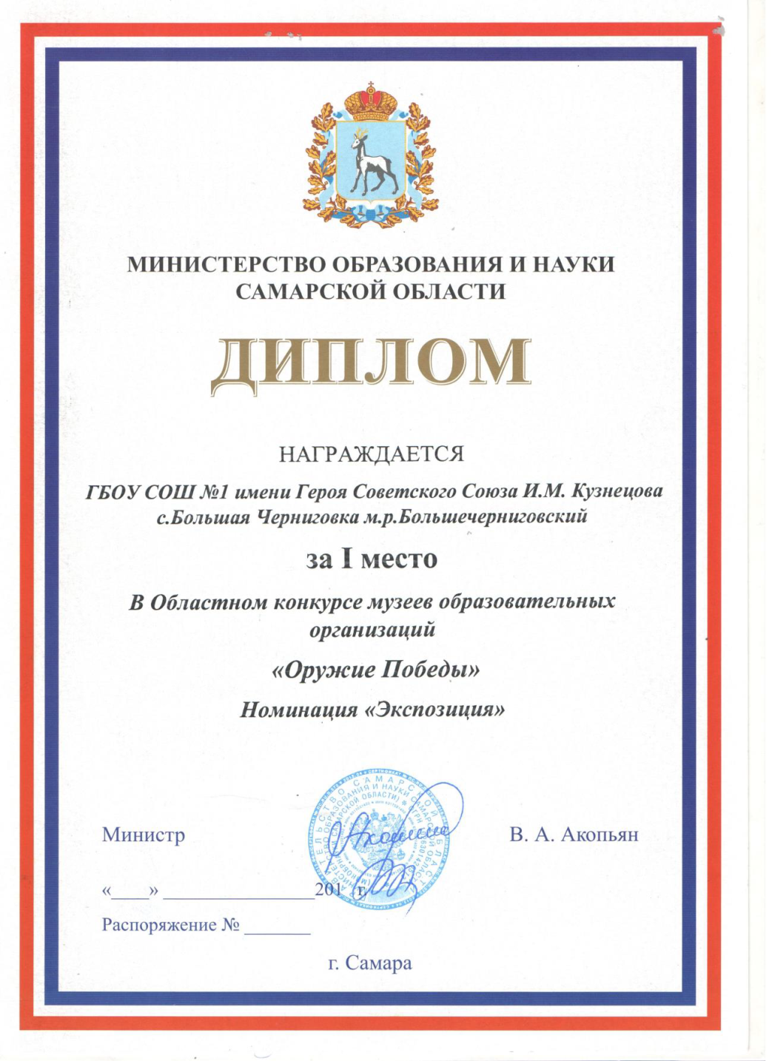
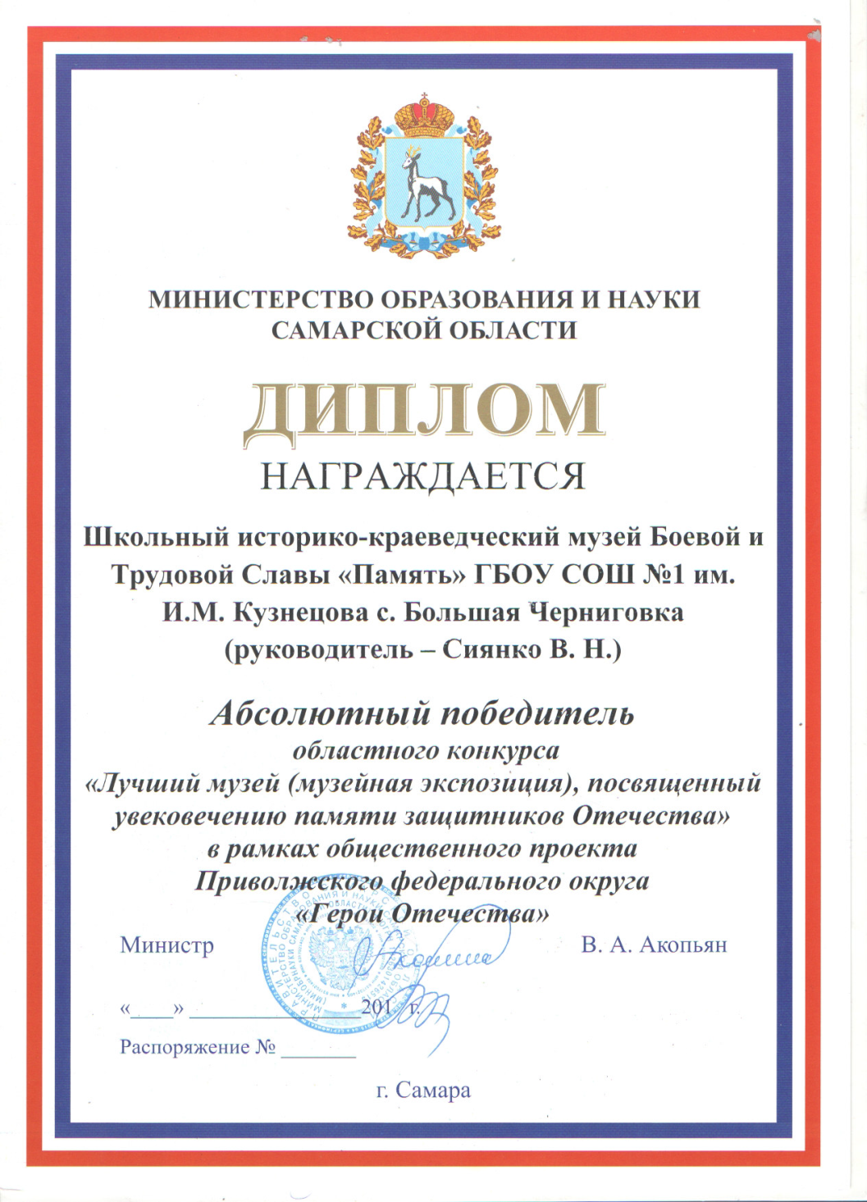
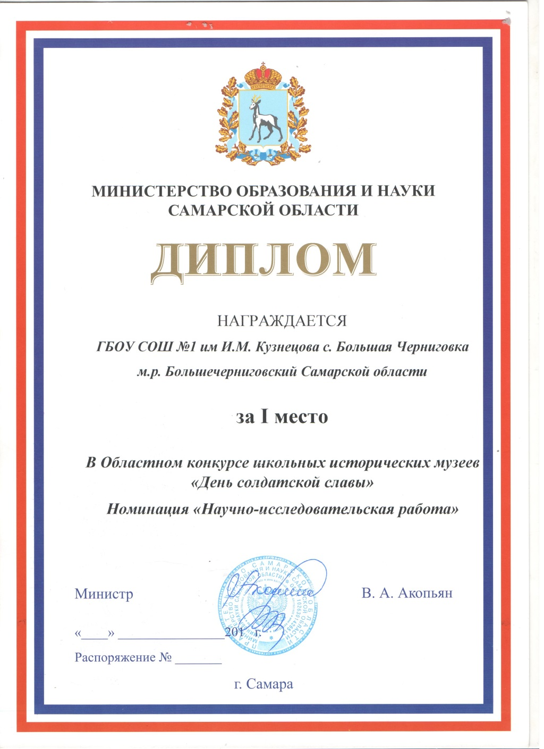
Проект «Социальная активность»
Музей Боевой и Трудовой славы «Память» – создан в 1990 году.
Школа является РИП по теме «Школьный музей как ресурс гражданского становления и патриотического воспитания личности школьника» с 2017 года.

Slide 21
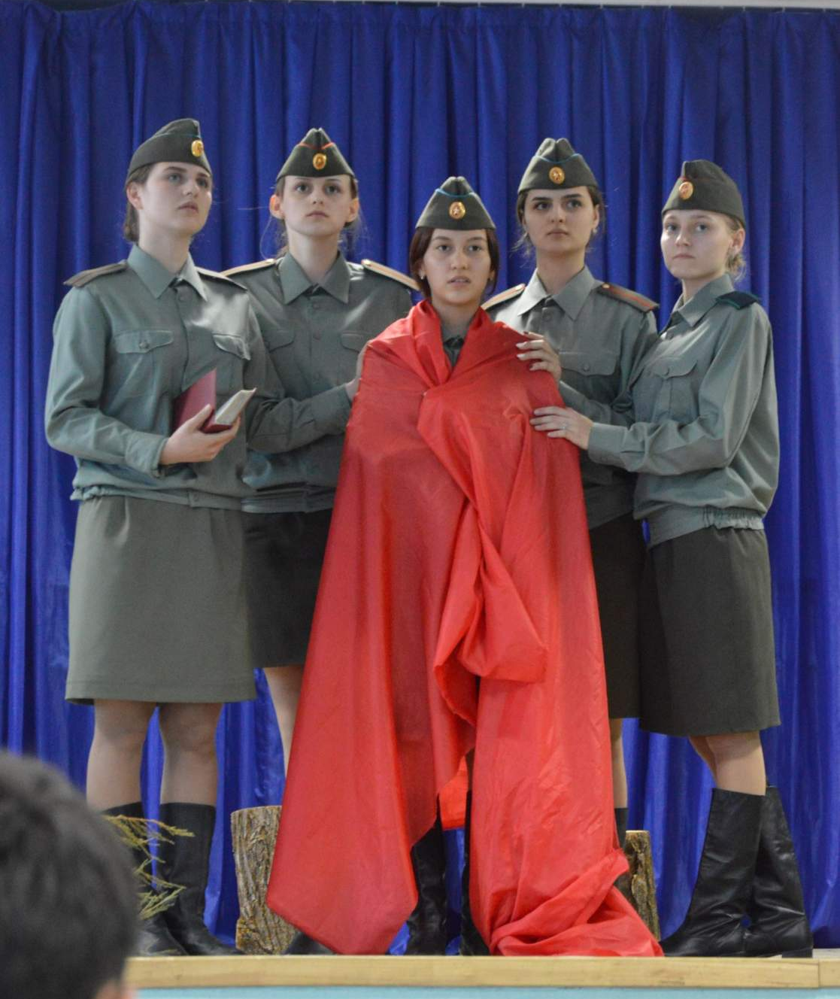
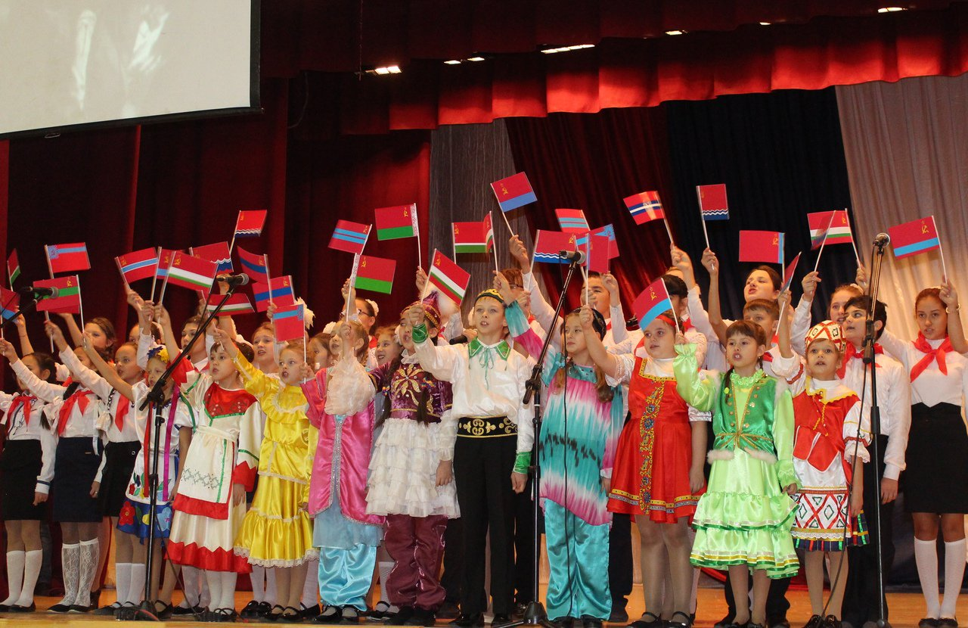
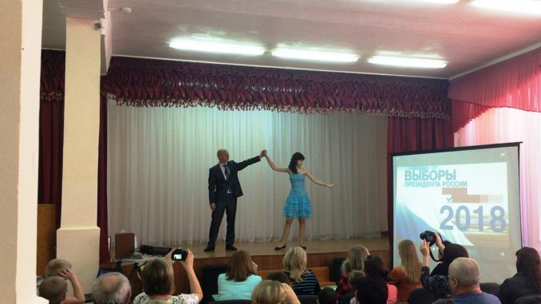
Проект «Социальная активность»
Доля молодежи, задействованной в мероприятиях по вовлечению в творческую деятельность | 2019 | 2020
Регион | 30% | 33%
Округ | 30% | 33%
ГБОУ СОШ №1 им. И.М. Кузнецова с. Большая Черниговка | 45,2% | 50,3%
Областной конкурс детских и молодежных агитбригад «Мы этой памяти верны»
Школьный конкурс
«Минута славы»
Окружной Фестиваль
дружбы народов

Slide 22
Проект «Поддержка семей, имеющих детей»
В образовательной организации обеспечено систематическое психолого-педагогическое сопровождение.
Доля граждан, положительно оценивших качество услуг психолого-педагогической, методической и консультативной помощи, от общего числа обративших за получением услуги (%) | 2019 | 2020
СП детский сад «Светлячок» ГБОУ СОШ №1 им. И.М. Кузнецова с. Большая Черниговка | 97 | 97
Штат укомплектован педагогом-психологом (1 чел.).
Осуществляется психолого-педагогическая помощь родителям и детям в консультационном пункте.

Slide 23
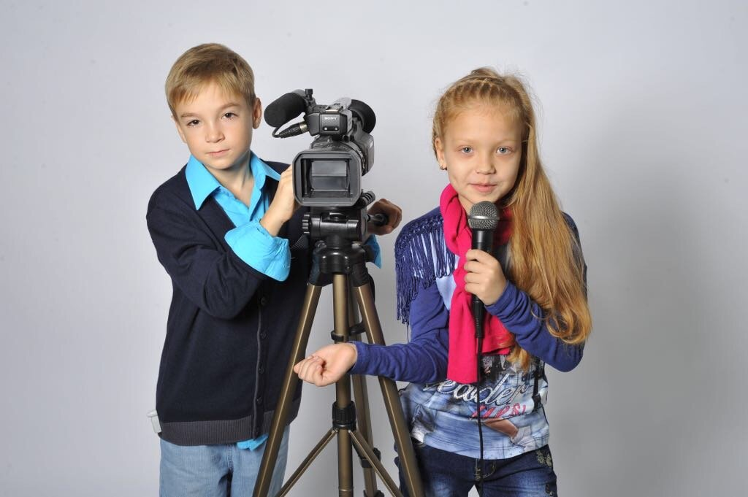
Национальный проект «Образование»
Ключевые показатели и результаты реализации НП «Образование» освещаются:
на информационных стендах
на официальном сайте детского сада:
http://mdousvetlyachok.minobr63.ru
на родительских собраниях
в СМИ

